Slide 1

Организация мониторинга побережья Финского залива в пределах г. Санкт-Петербурга
Санкт-Петербургское Государственное Геологическое Унитарное Предприятие «Специализированная фирма «Минерал»
Н.Б. Филиппов, А.В. Герасимов, Н.А. Сергеева

Slide 2
Ведение мониторинга на территории Санкт-Петербурга исходит из функций государственного мониторинга геологической среды, определенных «Положением о порядке осуществления государственного мониторинга состояния недр» от 21.052.2001 г. №433, Законом Санкт-Петербурга от 17.04.2006 г. №155-21 «Об экологическом мониторинге на территории Санкт-Петербурга»
Начиная с 2005 года государственный мониторинг геологической среды на территории Санкт-Петербурга по заданию Комитета по природопользованию, охране окружающей среды и обеспечению экологической безопасности выполняет ГГУП «СФ «Минерал»
Постановлением Правительства Санкт-Петербурга № 246 от 12 марта 2007 года ГГУП «СФ «Минерал» признано специализированной организацией, осуществляющей государственный экологический мониторинг на территории Санкт-Петербурга.
Распоряжением Комитета по природопользованию, охране окружающей среды и обеспечению экологической безопасности № 64-р от 27 мая 2008 года, с целью определения порядка организации и ведения мониторинга, разработан и утвержден Регламент организации и ведения государственного мониторинга геологической среды на территории Санкт-Петербурга.

Slide 3
ЭГП на побережье Финского залива
Изучаемые процессы:
Абразия, аккумуляция, дефляция:
- общая протяженность береговой линии Финского залива – 139,7 км
- абразионные участки – 96 единиц
- участки аномальной аккумуляции – 51 ед.
- дефляционные участки – 17 ед.
Абразия – процесс механического разрушения горных пород с размыванием береговой полосы в волноприбойной зоне. Характерным элементом морфологии рельефа является при этом абразионный уступ.
Аккумуляция – встречный абразионному процесс формирования участков песчаных и заиленных пляжей в результате накопления осадков в пределах волнового поля при действии волн и сопровождающих их вдольбереговых течений.
Развитие данных процессов обусловливается геологическим строением береговой зоны, объемом наносов и особенностями рельефа подводного берегового склона.
Эоловая аккумуляция и дефляция – результаты процессов механического разрушения, переноса и переотложения рыхлого песчаного, алевритового материала под действием ветра, приводящих к образованию эоловых форм рельефа.

Slide 4
Данные мониторинга об ЭГП на побережье Финского залива
В ходе работ по мониторингу совместно с коллегами из ВСЕГЕИ было выявлено и подтверждено, что размыв берегов Финского залива активизируется при сочетании нескольких климатических факторов:
штормов западных направлений (ветер 19-25 м/с),
значительного повышения уровня моря (более 200 см)
отсутствия ледового покрова.
Так, за время семилетних наблюдений, были зафиксированы 2 пика развития абразии и дефляции на городском побережье Финского залива: в конце 2006-начале 2007 и в конце 2011-начале 2012 гг., когда значительно сократилась ширина пляжей (до нескольких м), а береговой уступ отступил в некоторых местах на 7-10 м. Был нанесен ущерб прибрежной инфраструктуре города. Больше всего пострадали такие населенные пункты, как: г. Зеленогорск, пос. Комарово, пос. Репино, г. Петергоф, пос. Серово, г. Сестрорецк, г. Ломоносов.
Следует также учесть, что ввод в строй Комплекса защитных сооружений (КЗС), защищая от размыва во время наводнений внутреннее побережье Санкт-Петербурга, значительно увеличил подъем уровня воды в открытой части залива (выше 3 м), что повлекло за собой более интенсивное разрушение северного и южного берегов к западу от дамбы в конце 2011-2012 гг.

Slide 5
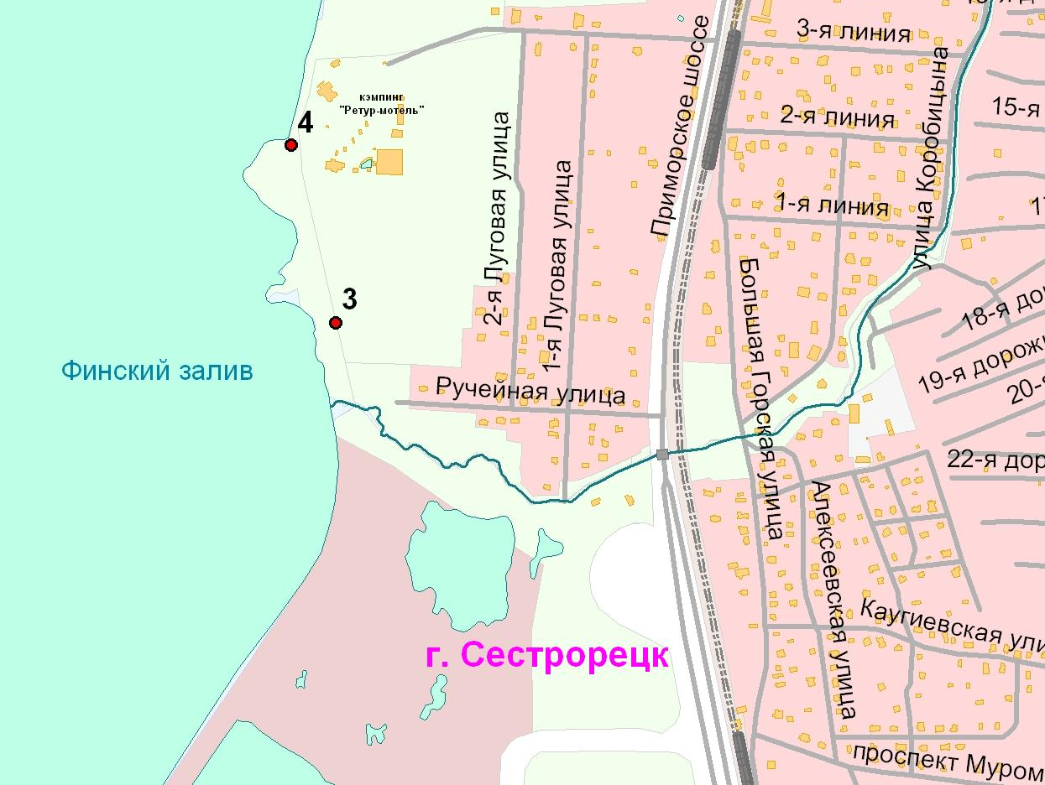
Точка наблюдения №Аб.28.4

Slide 6
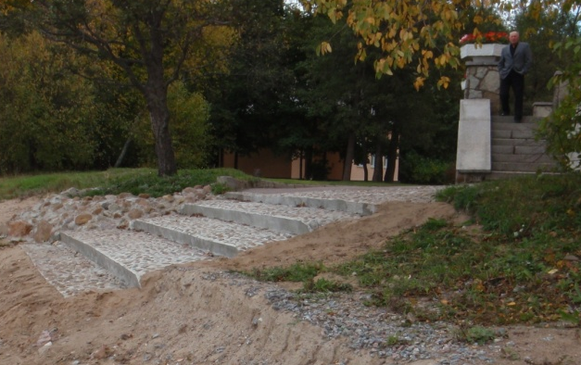
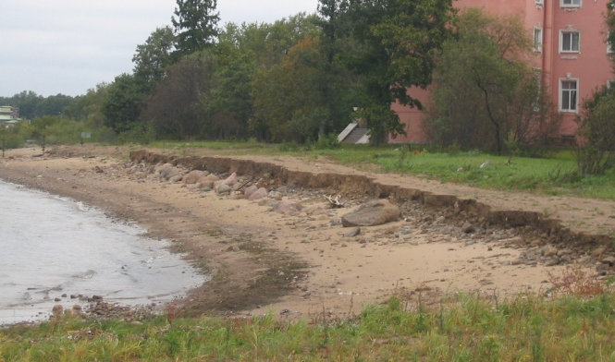
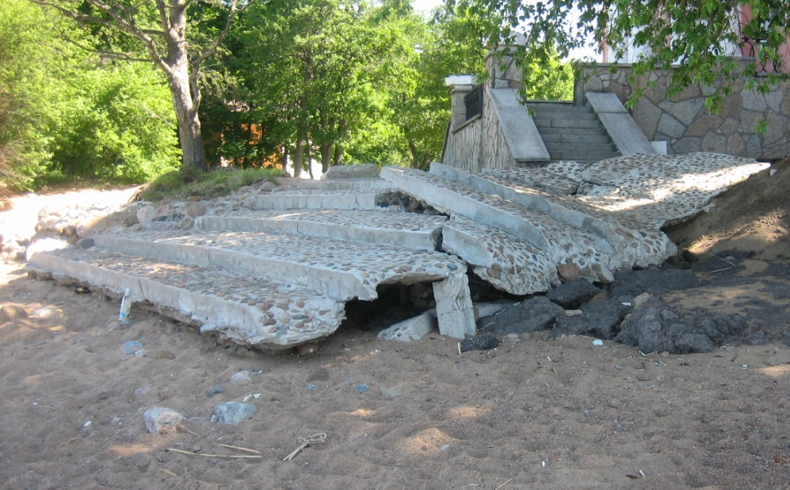
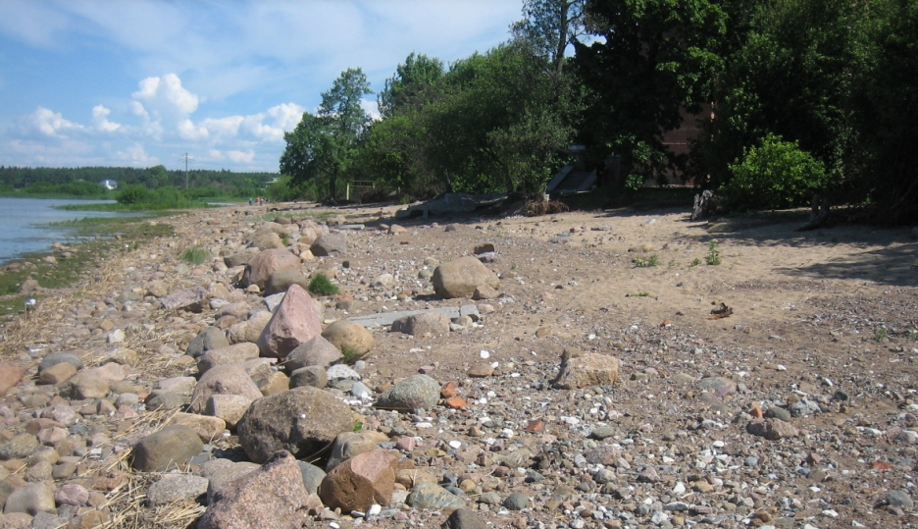
г. Сестрорецк (т.н. №Аб.28.4)
Абразия. Разрушение береговой территории, ухудшение рекреационной зоны, угроза строениям гостиницы «Ретур-мотель»
Фото 2010 года
Фото 2005 года
Фото 2012 года
Фото 2012 года
Notes:
Установка репера на т.н. 67 в пос. Серово

Slide 7
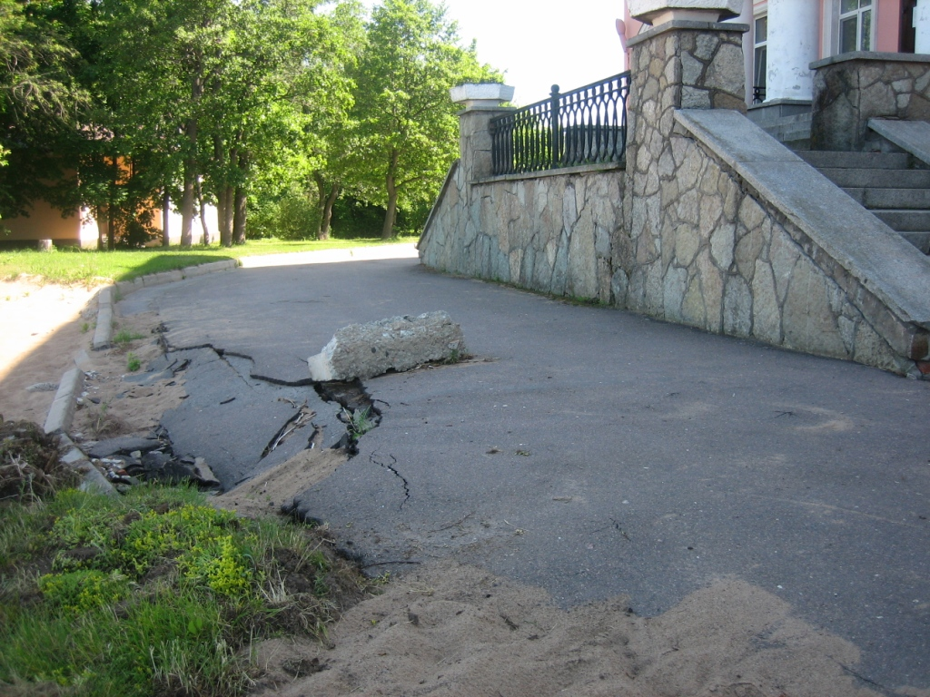
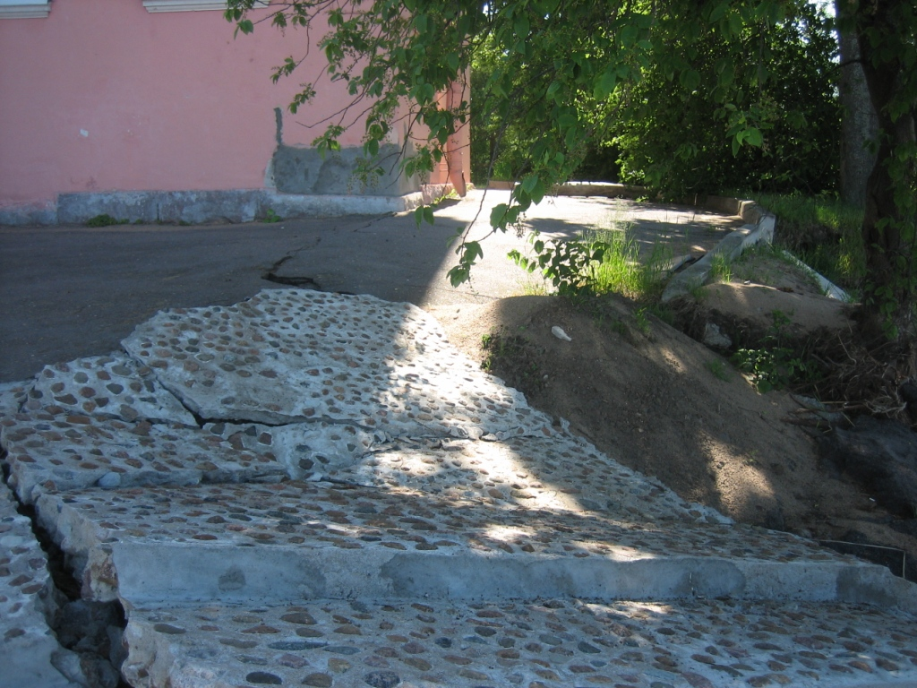
Разрушение заасфальтированной дороги вблизи здания гостиницы

Slide 8
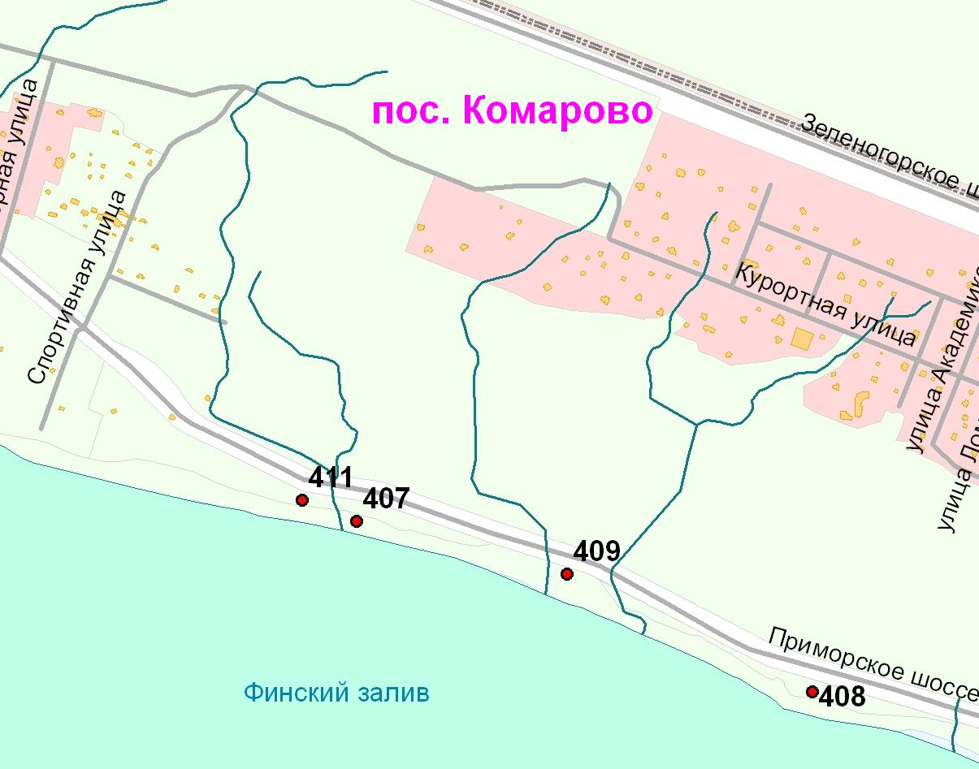
Точка наблюдения № Де.37.411
(п. Комарово)

Slide 9
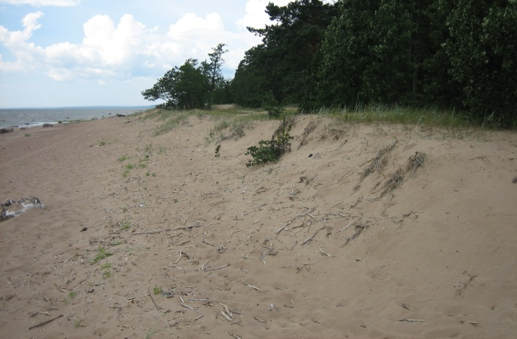
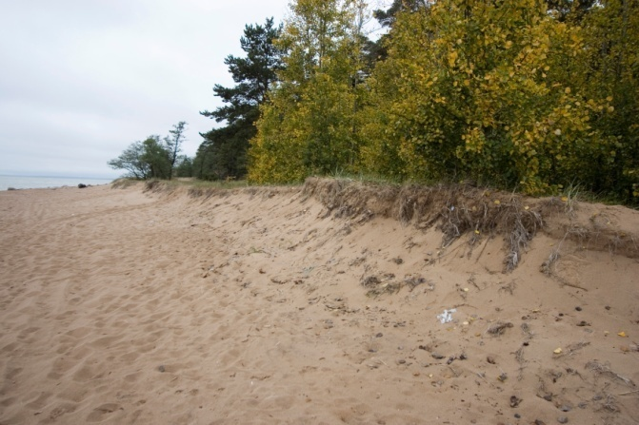
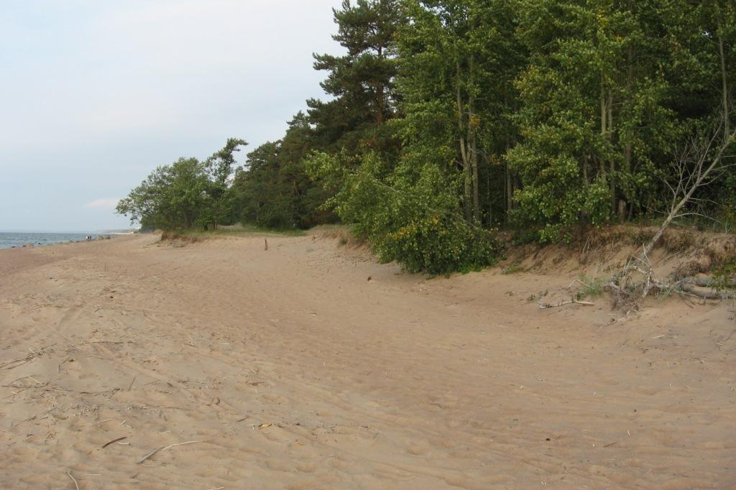
пос. Комарово, пляж вблизи Спортивной ул.
(т.н. № Де.37.411)
Абразия и дефляция
Фото 2007 года
Фото 2006 года
Фото 2012 года

Slide 10
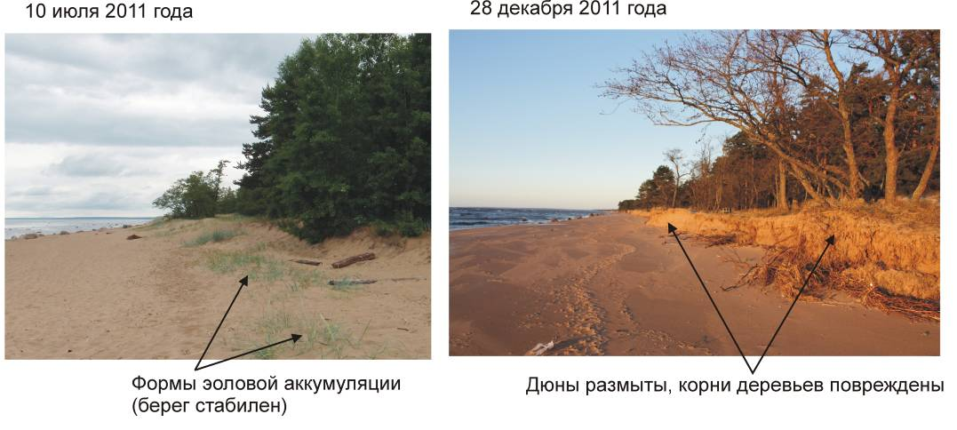
В результате штормов в декабре 2011 г. на данном участке пляжа произошел размыв береговой зоны и отступание абразионного уступа на 3-5 м

Slide 11
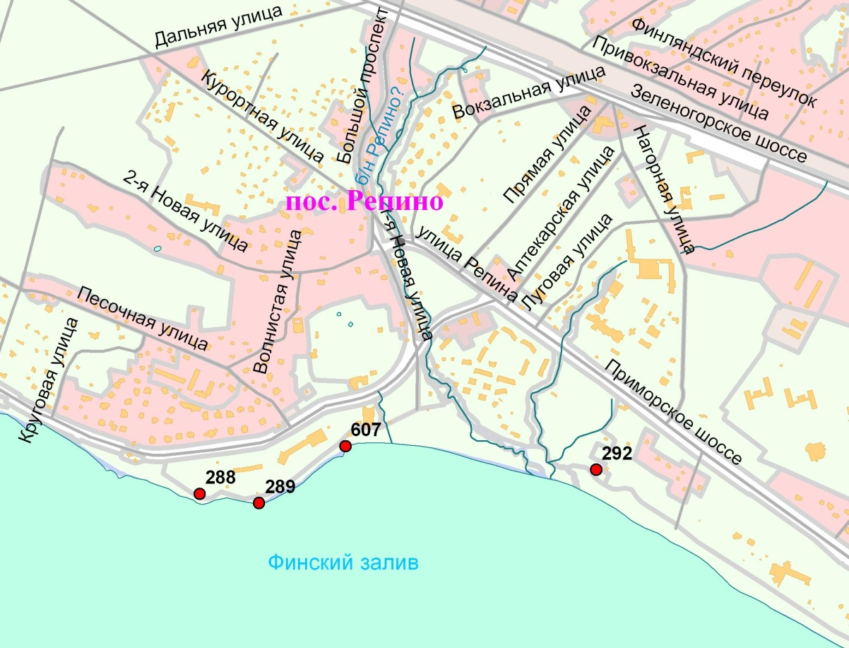
Точка наблюдения № Де.41.292
(п. Репино)

Slide 12
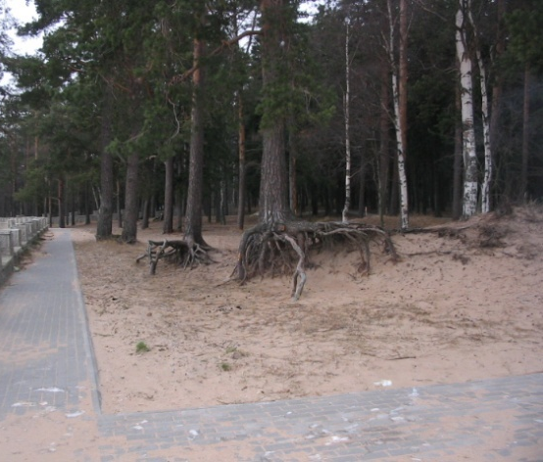
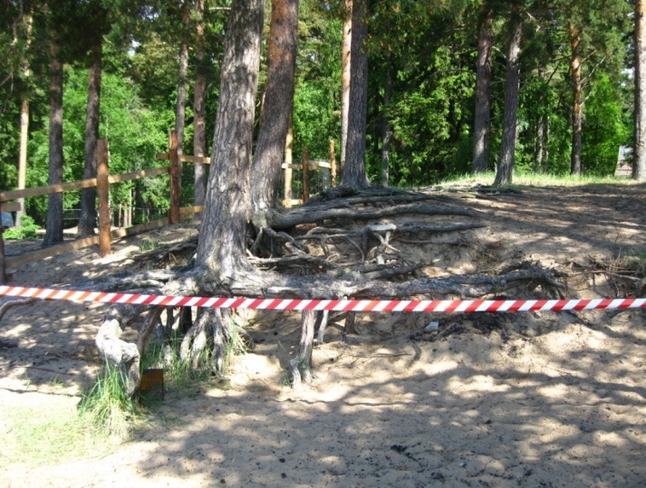
Точка наблюдения № Де.41.292
Дефляция. Угроза обрушения деревьев
Фото 2005 года
Фото 2011 года
Notes:
Установка репера на т.н. 67 в пос. Серово

Slide 13
Точка наблюдения № Аб.21.288 (п. Репино)

Slide 14
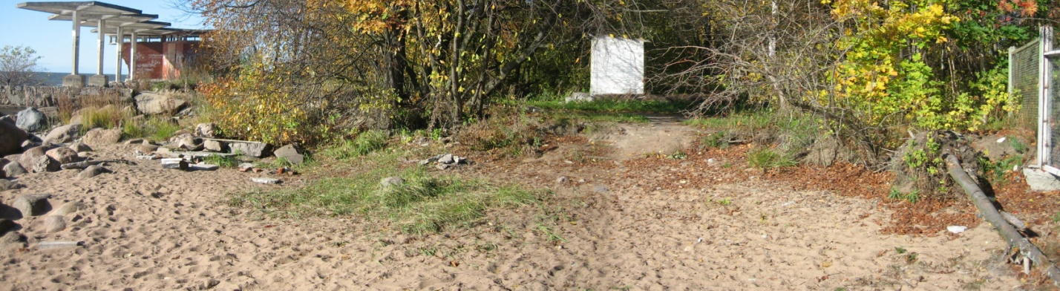
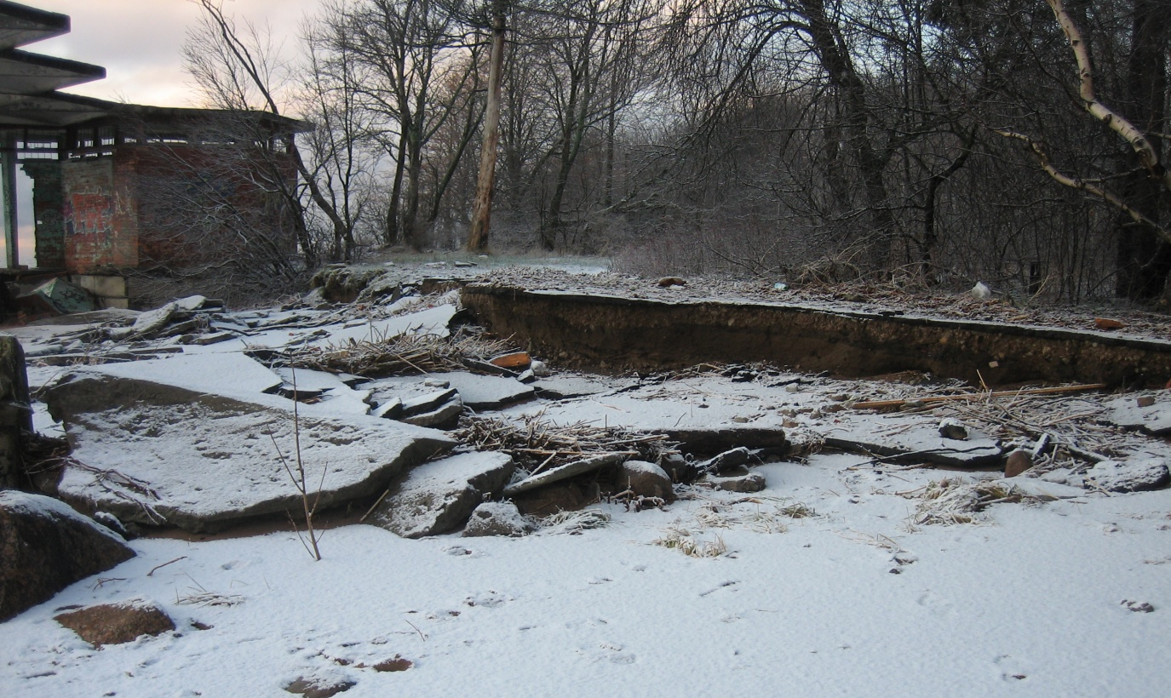
Точка наблюдения № Аб.21.288 (п. Репино)
Абразия. Результат штормов в декабре 2011 г.
Сентябрь 2011 г.
Декабрь 2011 г.
Экология большого города 2012

Slide 15
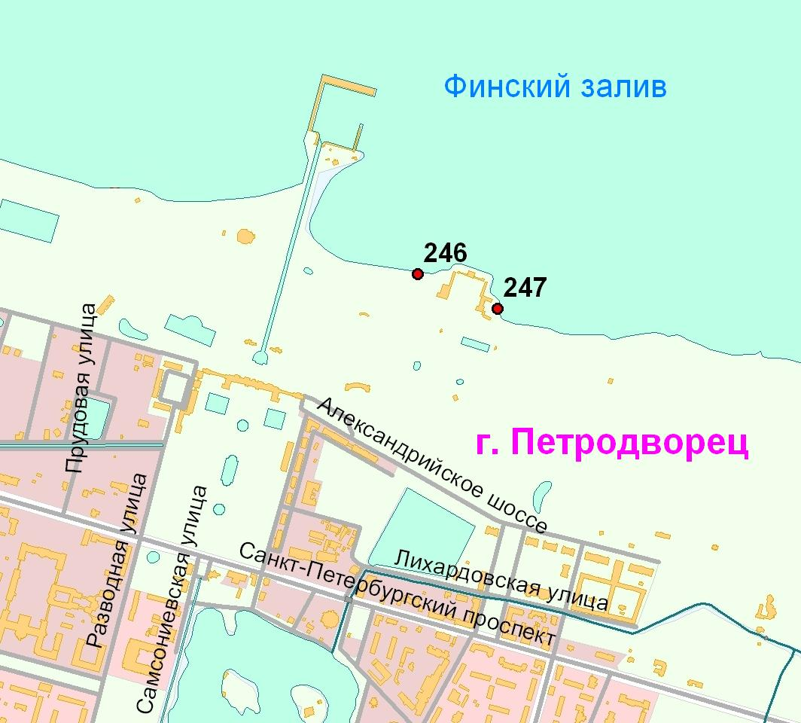
Т.н. Аб.35.247(г. Петродворец, Нижний парк)

Slide 16
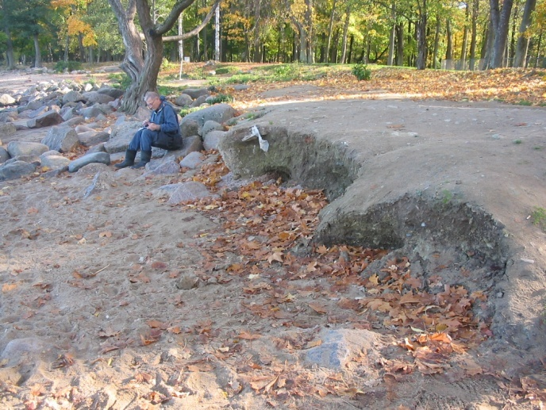
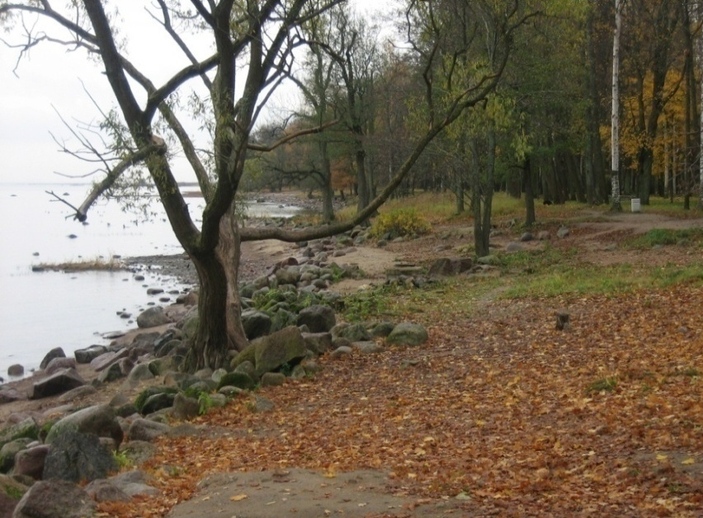
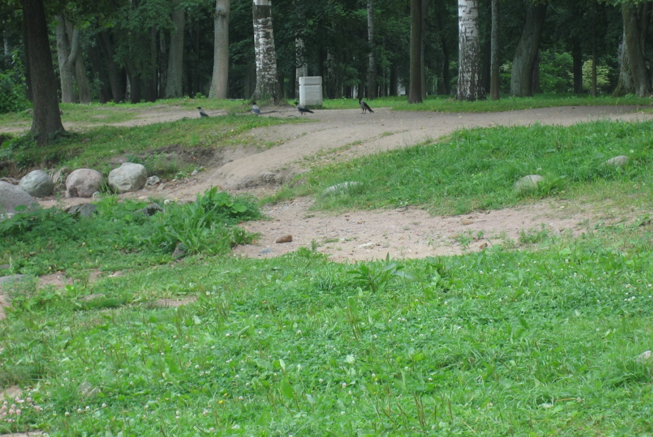
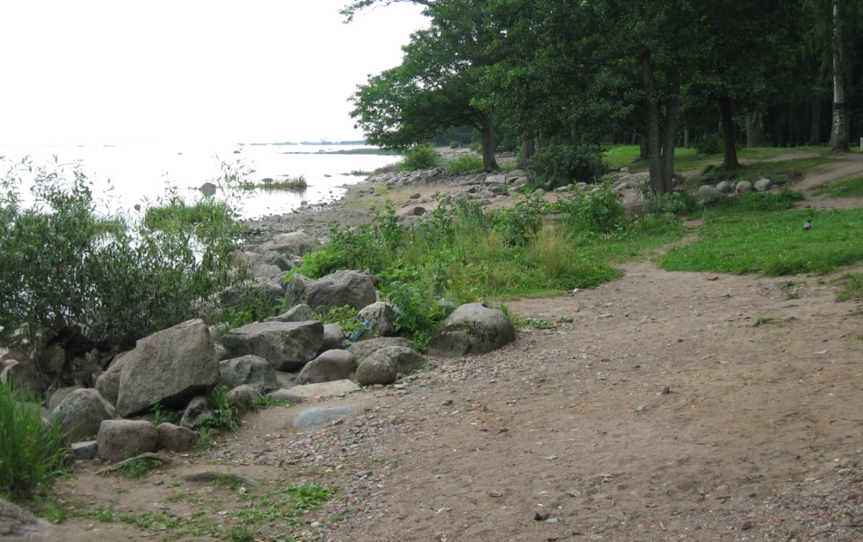
Т.н. Аб.35.247(г. Петродворец, Нижний парк)
2005 год
2012 год

Slide 17
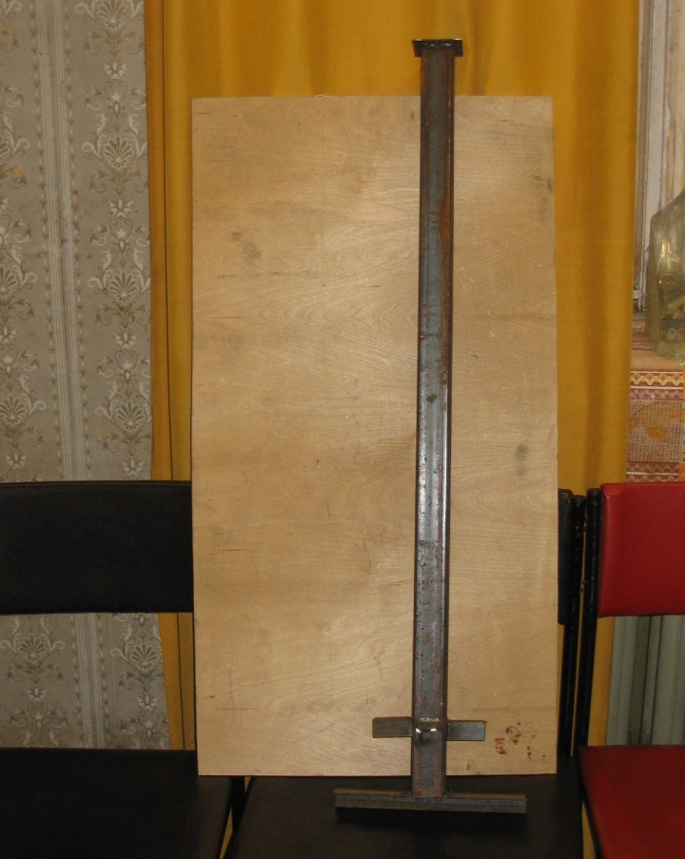
Инструментальные наблюдения
Конструкция репера (вид сбоку)
С целью количественной оценки скорости развития различных видов ЭГП в 2008 году начали применятся инструментальные методы с использованием грунтовых реперов.
К настоящему моменту установлено 30 реперных постов на наиболее значимых точках наблюдения.

Slide 18
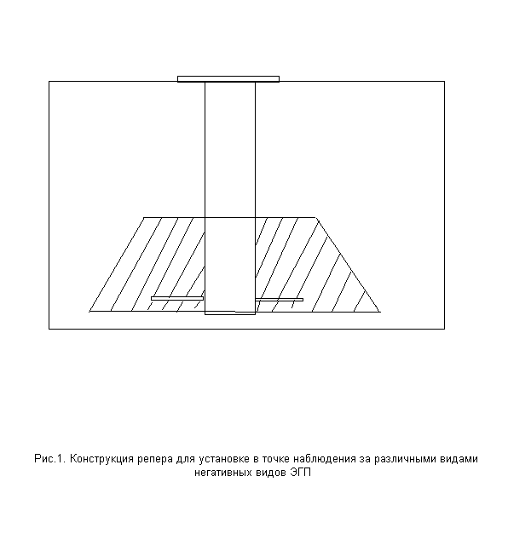
Схема установки репера

Slide 19
Расположение в плане профиля реперного поста на точке наблюдения № 67

Slide 20
Высотные отметки точек на профиле реперного поста на точке наблюдения № 67

Slide 21
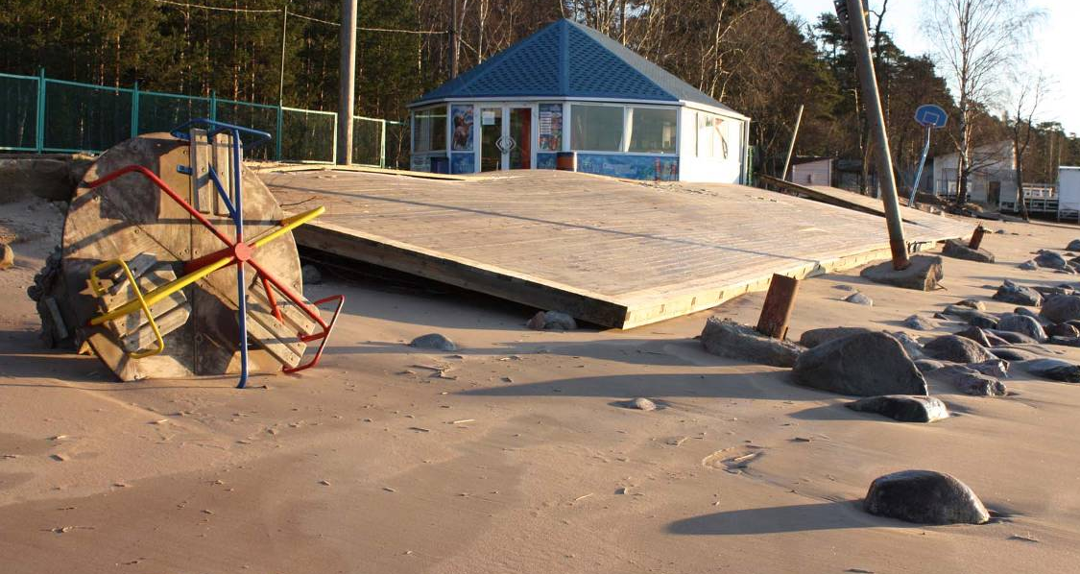
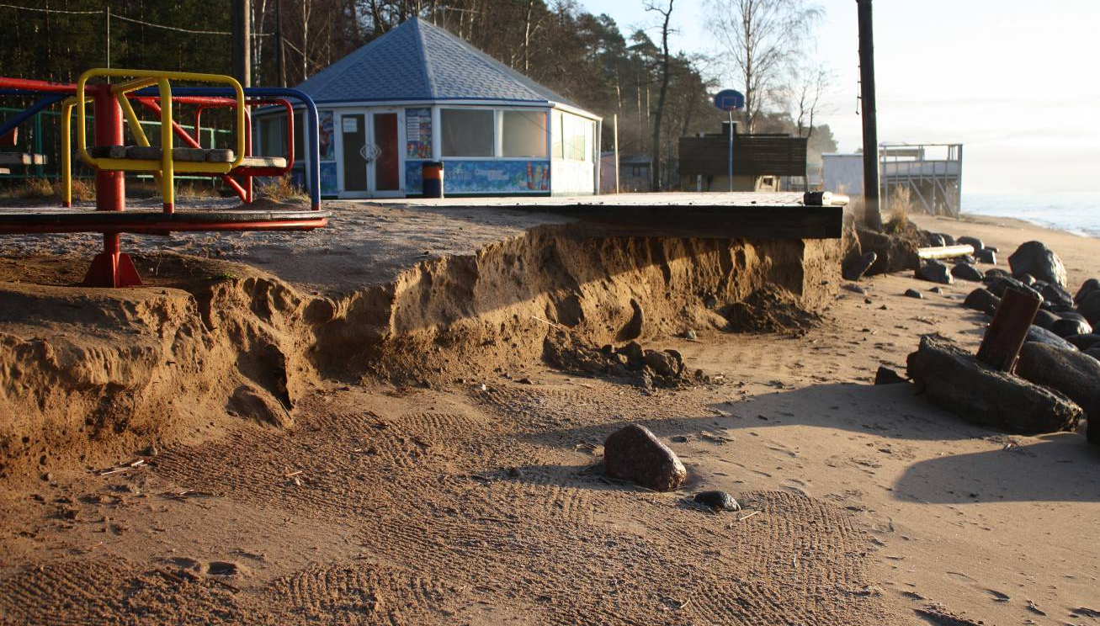
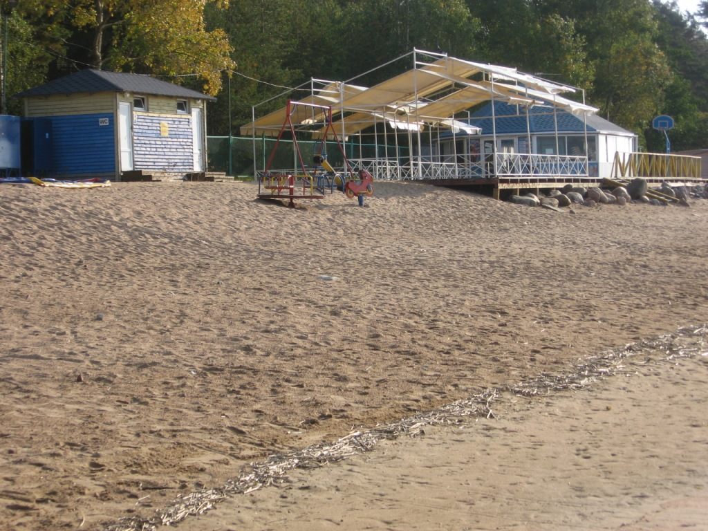
пос. Комарово (т.н. №Аб.19.285)
Абразия. Зафиксировано отступание клифа на 7 м и уменьшение высотных отметок профилей на 0,5 м за 2012 год, разрушение территории пляжа «Пляжный рай».
Ноябрь 2011 г.
Декабрь 2011 г.
Сентябрь 2012 г.
Notes:
Установка репера на т.н. 67 в пос. Серово

Slide 22
График отметок на реперном профиле

Slide 23
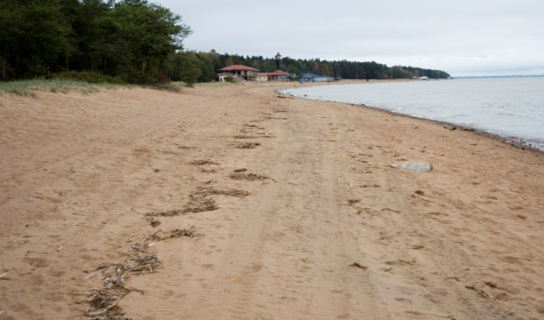
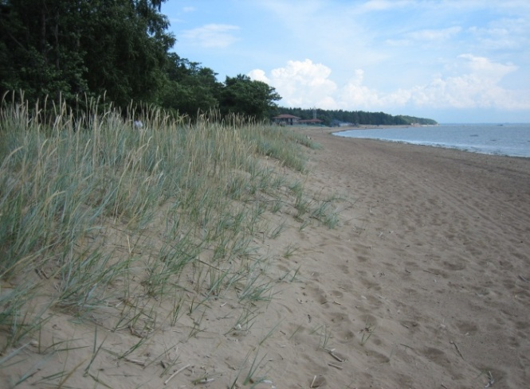
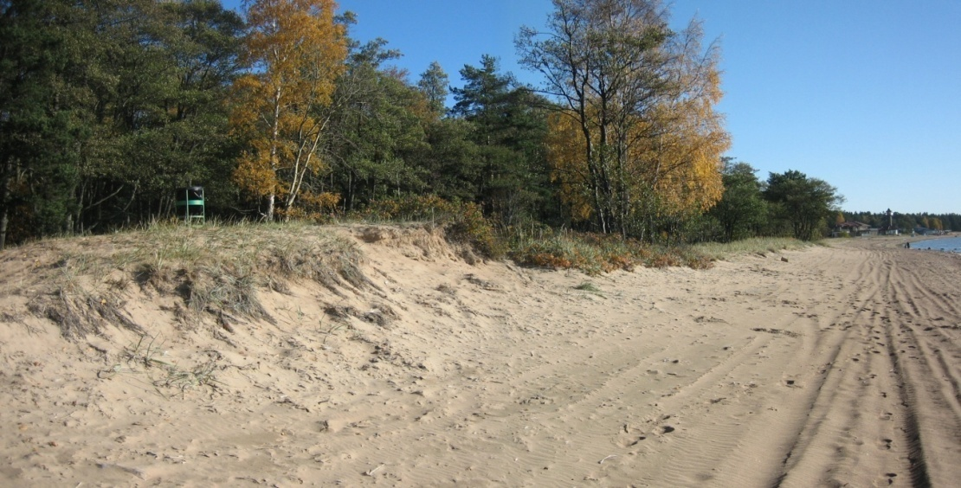
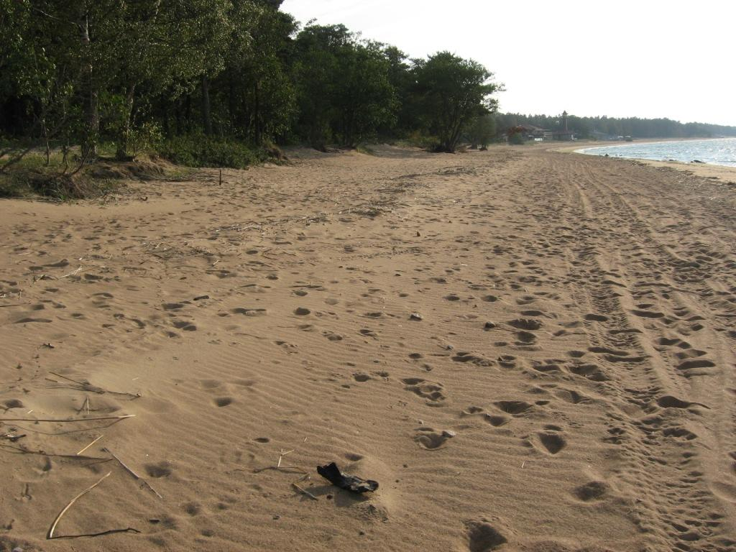
пос. Комарово (т.н. №Аб.14.408)
Абразия. Зафиксированы размывы в 2007 и 2012 гг.: отступание авандюны на 3-7 м и 2-4 м соответственно.
2007 г.
2006 г.
2008 г.
2012 г.
Notes:
Установка репера на т.н. 67 в пос. Серово

Slide 24
График отметок на реперном профиле

Slide 25
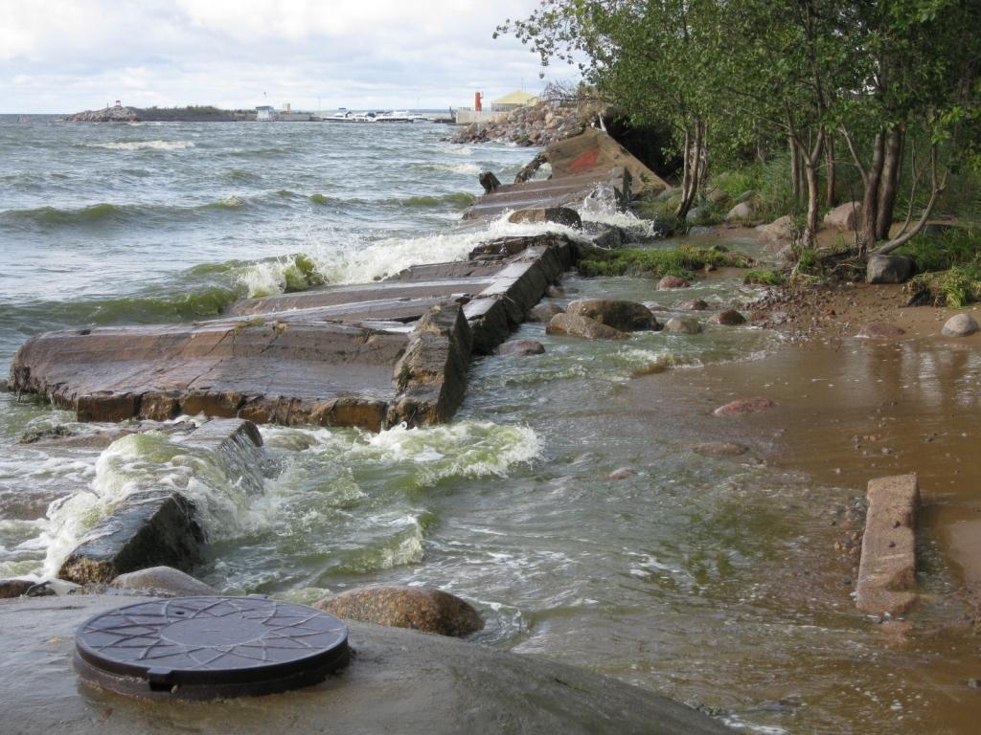
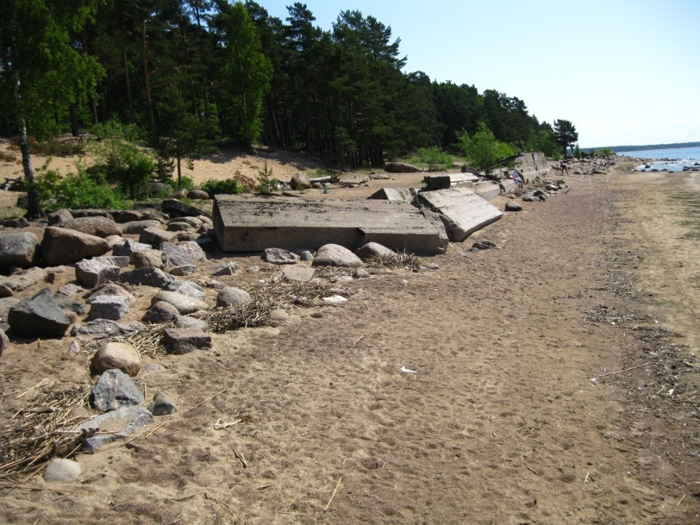
Состояние берегозащитных сооружений в Курортном районе

Slide 26
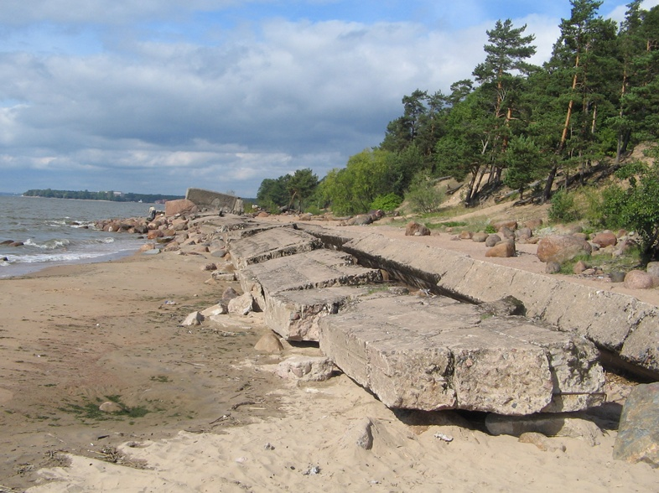
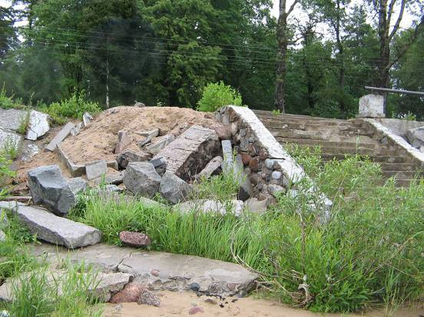
пос.Солнечное
Северное побережье Финского залива
г. Зеленогорск
Защищает основание шоссе,
способствует размыву пляжа
р.Большая Ижорка

Slide 27
Дежурная карта ЭГП
На основе получаемых в процессе мониторинга ЭГП данных, создана постоянно пополняемая и обновляемая дежурная карта проявлений ЭГП, на которой показаны выявленные экзогенные процессы, точки полевых наблюдений с составленными на них паспортами, подключенными к карте через «горячую связь».

Slide 28
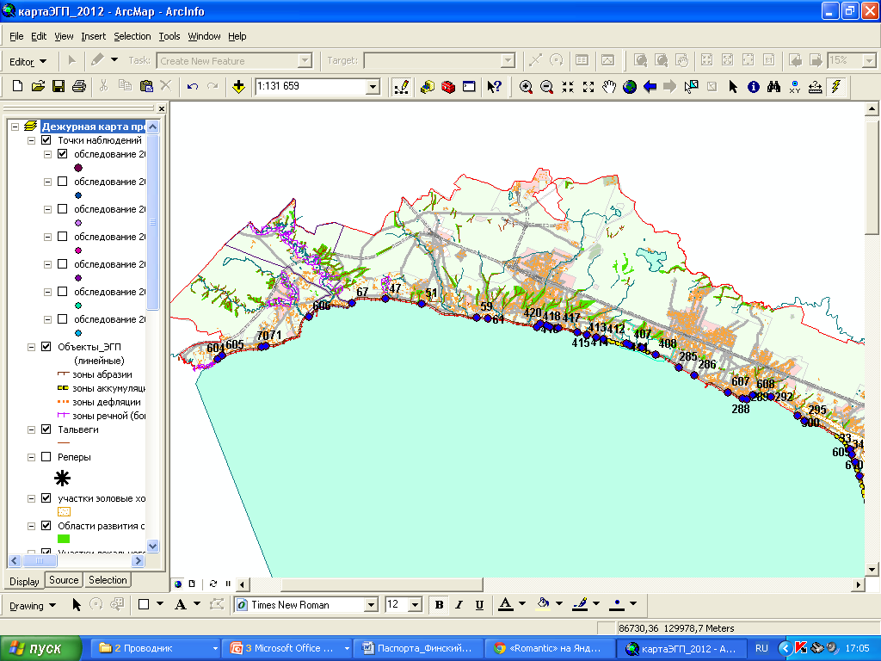
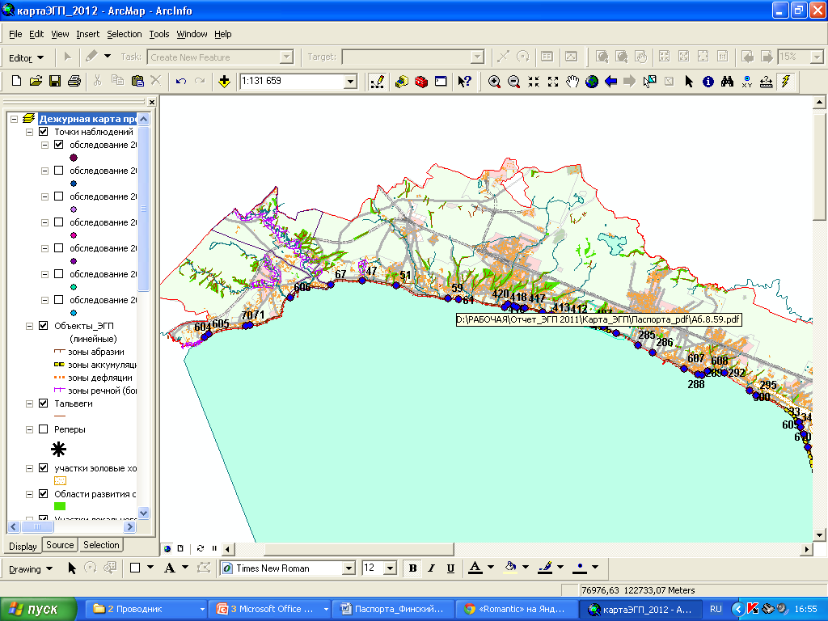
Фрагмент дежурной карты на компьютере

Slide 29
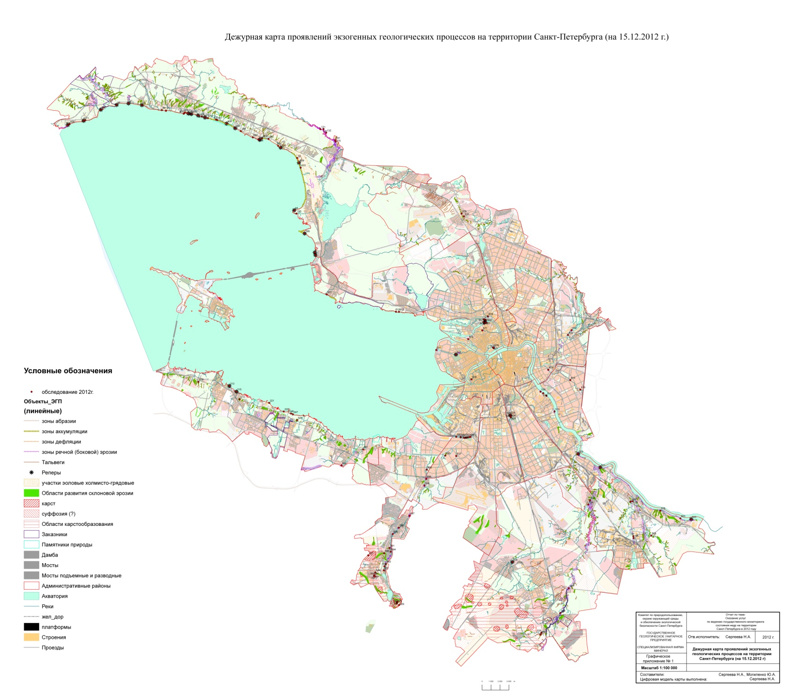
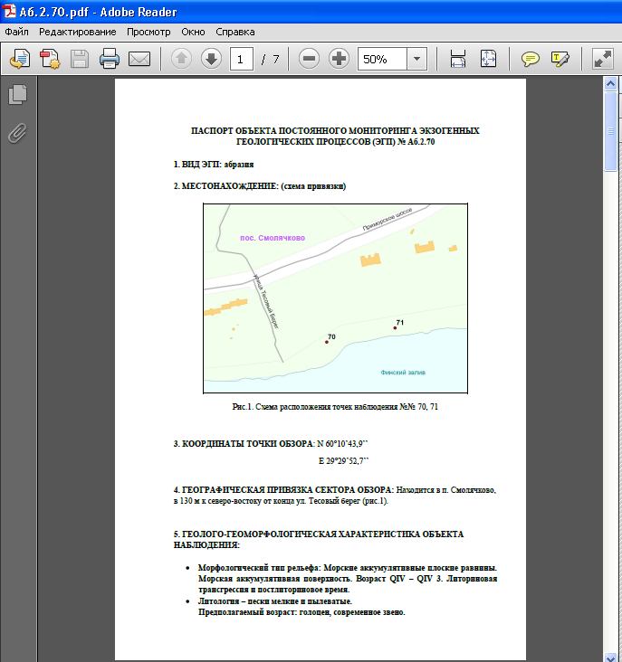
Дежурная карта

Slide 30
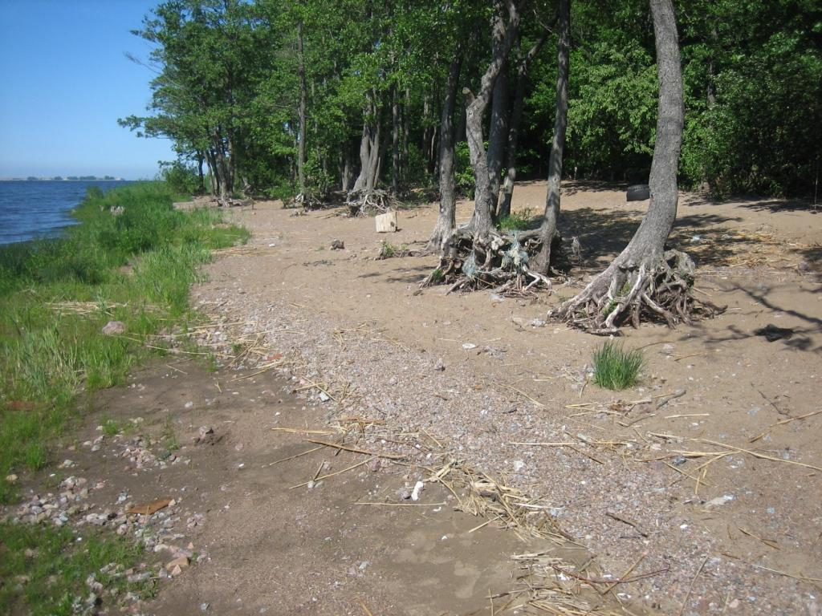
Спасибо за внимание

